Slide 1
Jonathan Vormayr, Markus Ortner, Jakob Zach

Slide 2
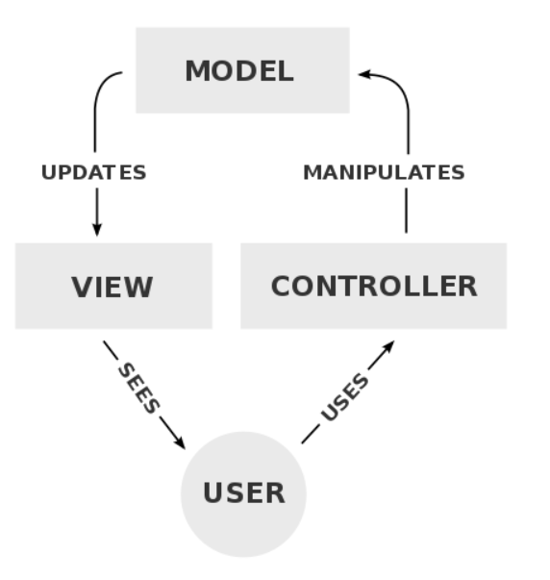
React Einleitung
Framework zur Erstellung von Webanwendungen
Von Facebook veröffentlicht
Mit Javascript UI-Komponenten erstellen
Genau genommen kein Framework
Viele Helper Libraries
Das V im MVC-Modell
Alleine keine voll funktionsfähige Anwendung erstellbar

Slide 3
Projekt erstellen
Node.js und npm benötigt
Projekt erstellen
D
Webserver starten
D
Projekt öffnen
d

Slide 4
Vorteile
Virtual DOM
Muss bei Veränderung nicht die ganze Seite neu laden
Serverseitiges Rendern
Erhöt die SEO
UI-Tests
unterstützt Test driven development gut

Slide 5
Nachteile
Nur View-Ebene
Macht es zwar einfacher, aber keine All-In-One Lösung
Kein Event-System
Erschwert Arbeit

Slide 6
Probleme
Keine klare Trennung zwischen JS und HTML
Kommunikation zwischen Komponenten ist komisch
Neues Framework
Lifecycle ist suspekt

Slide 7
Geschichte von React
Von Facebook entwickelt
Auch für Instagram eingesetzt
Als Open-Source-Projekt weitergeführt
React Version 16.0.0 unter neuer Lizenz veröffentlicht

Slide 8
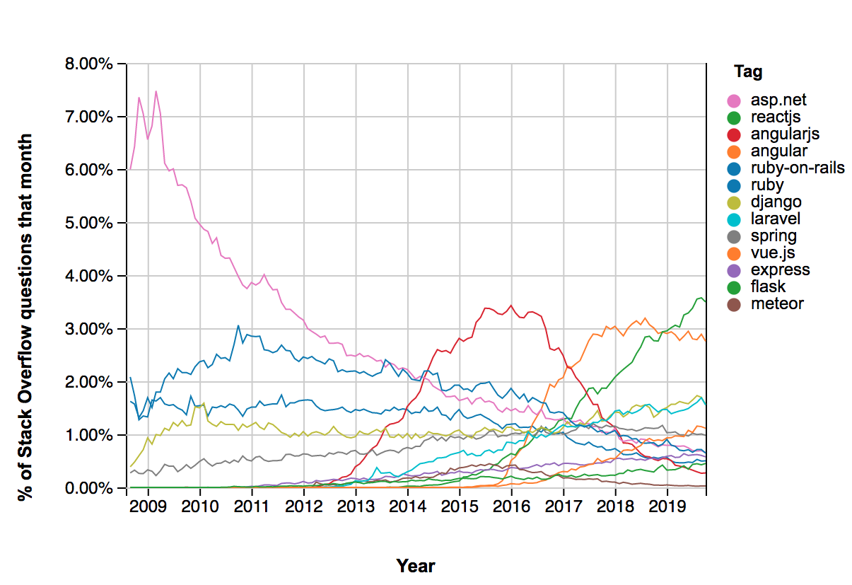
Community
Reactjs.de
Deutsche Community
Discord Server
github.com/reactjs
Dokumentation für unterschiedliche Sprachen
Stackoverflow
3,5% der gestellten Fragen 2019
313,171 Fragen

Slide 9
Berühmte Applikationen
Facebook
Instagram
Netflix
New York Times
Asana
DropBox

Slide 10
Konzept
Undirektionaler Datenfluss
Vereinfacht Aufbau und Wechselwirkung zwischen Komponenten
Callback-Funktionen als Eigenschaften
Virtual DOM und DOM-Diffing
Nur die Dinge aktualisieren die auch aktualisiert werden müssen
JSX (JavaScript Syntax Extension)
Optionale Erweiterung zu JavaScript

Slide 11
Empfehlung
Einige Drawbacks in gewissen Punkten
Ein gutes Framework für Menschen die JS interresiert
Für Websites gibt es bessere Alternativen (zum Beispiel Angular)

